Slide 2
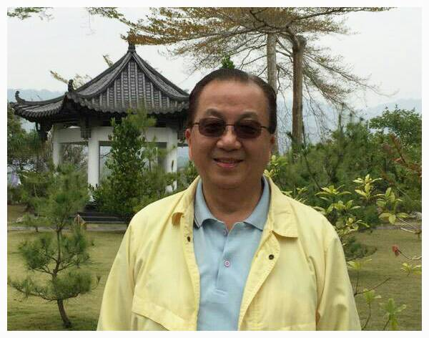
學歷：法國巴黎大學政治學博士 / 國立政治大學外交系、外交研究所
國家考試：1981 甲等特考外交領事人員 最優等第一名
外交界經歷：
2012-2014 外交及國際事務學院 大使
2010-2012 駐捷克共和國 大使
2009-2010 歐洲司 司長
2003-2009 駐瑞典王國 大使
2001-2003 條約法律司 司長
1997-2001 駐查德共和國 大使
1994-1997 駐馬達加斯加共和國 大使
1990-1994 總統、副總統、行政院長、副院長 法文傳譯
1990-1994 條約法律司 副司長
1984-1990 駐盧森堡大公國 顧問
1981-1984 禮賓司專門委員兼交際科長
1980-1981 錢復政務次長 秘書
1979-1980 歐洲司 專員

Slide 4
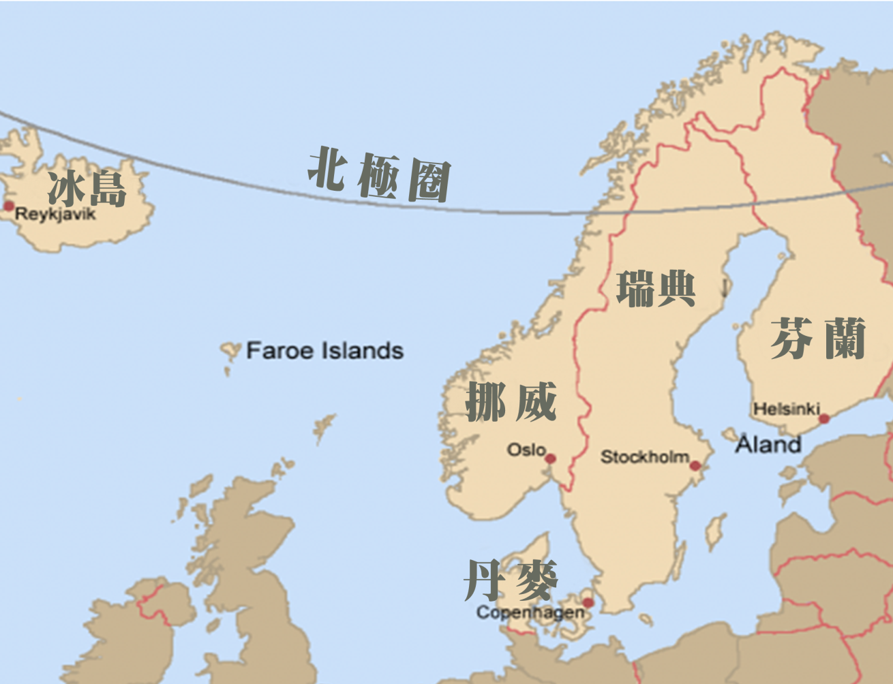
北歐國家包括
瑞典、芬蘭、
挪威、丹麥、
及冰島五國；
多地處北極圈
附近，自然環
境條件較惡劣。

Slide 5
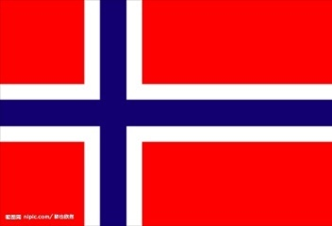
佔地350萬平方公里，人口約2500萬，地廣人稀。
北歐五國有共同之歷史，在社會及文化上關係密切。基督教於1000年傳入後，本土化形成丹麥、瑞典、挪威三個獨立王國。

Slide 6
12世紀起，芬蘭融入瑞典，成為瑞典王國。
14世紀，丹麥主導北歐各國合組卡爾瑪聯
盟，16世紀瑞典王國佔有挪威、芬蘭，但
在18世紀失去芬蘭，19世紀失去挪威。一
戰時，芬蘭自俄國附庸下獨立。1944年，冰
島由丹麥獨立出來。
二戰前，均屬於開發中國家。

Slide 7
中世紀瑞典維京海盜時期，經濟活動主要是海上貿易及掠奪。19世紀時輸出鐵礦及木材。一戰時宣布中立，但英國經濟封鎖造成食物短缺和國內動盪， 20世紀30年代世界經濟危機，嚴重打擊瑞典，失業率飆升，貧富差距拉大。

Slide 8
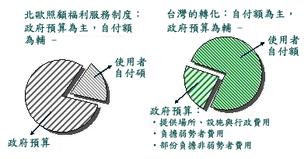
二戰後，政府採經濟干預政策，逐步建立社
會福利體系，全民就業，全民養老金，全民
醫療保險，全民
免費教育，逐步
成為典型高福利
國家。

Slide 9
1、 宗教意識相對淡化
北歐未經政教合一之歷史時期，舊教之特
權思想及階級觀念之影響較少，社會平等
意識較濃厚，唯一影響北歐之教派為宗教
改革後之基督教路德宗。芬蘭雖有路德教
堂及東正教堂，但北歐人參加教堂活動之
比例為全歐最低，少於4%。

Slide 10
2、 北歐探索新道路
由於歷史上受戰爭破壞較少，地處歐洲邊
陲，小國寡民，資源分配相對較多，且公
民社會思想廣泛傳播，故全力推動可兼顧
經濟發展與社會公平正義之計畫，採取避
免資本主義之缺陷，又具有資本主義優點
之新社會民主主義。

Slide 11
3、北歐人民族性，受自然天候環境及傳統文
化影響，有下列幾項特質 ：
沉默內斂
直率務實
正直樸實
堅持原則
誠懇友善
堅毅勇敢

Slide 12
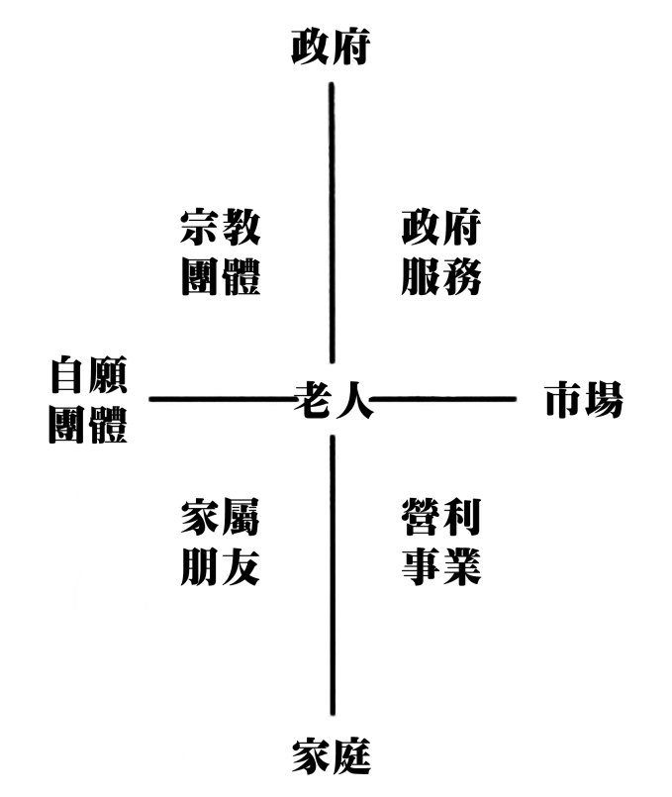
1、從搖籃到墳墓 - 【生老病死】有國家保障。
2、資金由政府、
雇主、個人
和保險市場
共同負擔。
政府負擔約
40%。

Slide 13
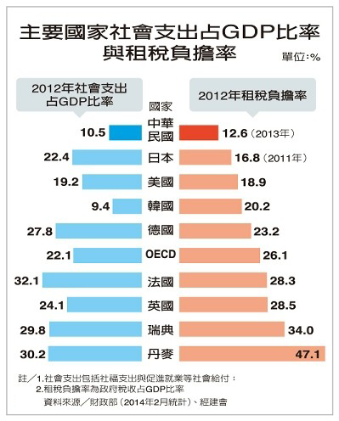
3、 高福利，高稅收，
高所得(人均GDP約
五萬美元 )，目的
在經由稅收以槓桿
調節社會分配，保
障社會福利之開支
與貧富差距。各國
最高累進稅負約達
50%，均非常重視
建立一個促進社會
公平之分配制度。

Slide 14
五、 適合居住與養老國家， 瑞典為全球第一
1、 聯合國人口發展基金和NGO國際助老會共
同推出「全球老年生活指數」 (Global Age
Watch Index)， 依據收入保障，醫療衛生，
就業與教育，及獨立生活環境評估，瑞典
係年過60歲以後，全球第一之老人天堂。
2050年以前，60歲以上人口預估將從目前
8億9百萬增至20億，佔世界人口 1/5。

Slide 15
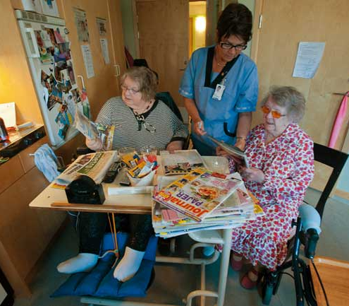
2、 獨立而不孤立，獨居而不孤獨，瑞典獨居
比例佔47%，80歲以上老人佔人口9百萬
之5.3%,瑞典人相信最幸福走完人生之方
式，是獨立而有
尊嚴地老去，有
93%老人住在自
宅中，由政府派
居家服務員協助
日常生活。

Slide 16
六、幸福國家 北歐各國全球第一
2012年4月，聯合國與美國哥倫比亞大學共
同發布 “全球幸福報告”以國家幸福指標包
括穩定經濟收入，良好人際關係，高就業
率，高質量工作，相互信任與尊重之社會
生活，身心健康，家庭
生活及良好教育等，北
歐各國均名列前茅。

Slide 17
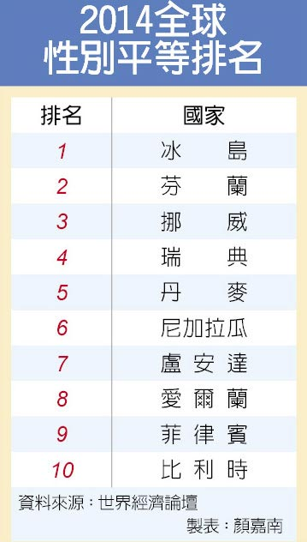
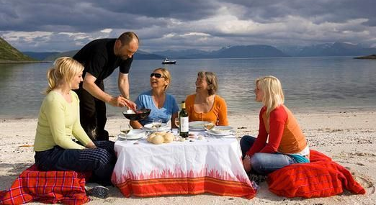
七、 兩性平權 北歐全球第一
1、 政府閣員及國會
議員，幾乎男女
各半。

Slide 18
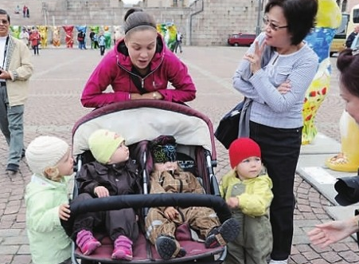
2、 女性工作率佔81%，高生育率千分之1.9，
托育率80%。生產假480天，父親至少須
請育嬰假兩個月，到處
可見推嬰兒車的男人，
部長亦同。

Slide 19
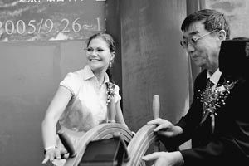
3、兩性平等觀念，自幼兒園教育即開始，維
多利亞公主亦曾在船上當實習生，工作不
分性別。
4、男女同居率上升，結婚率及離婚率下降，
同居與結婚受到政府相同之保障。

Slide 20
八、 政治清廉度 北歐各國全球第一
1、 瑞典在1809年即首創監察使制度
(Ombudsman)，監督政府及社會各界並接
受人民之申訴調查。
2、人民不關心任何人之私生活，但嚴厲監督
每一分人民之納稅錢，公私分明。
3、廉能政府完全透明化，任何人均可上網查
明任何官員之公務活動。

Slide 21
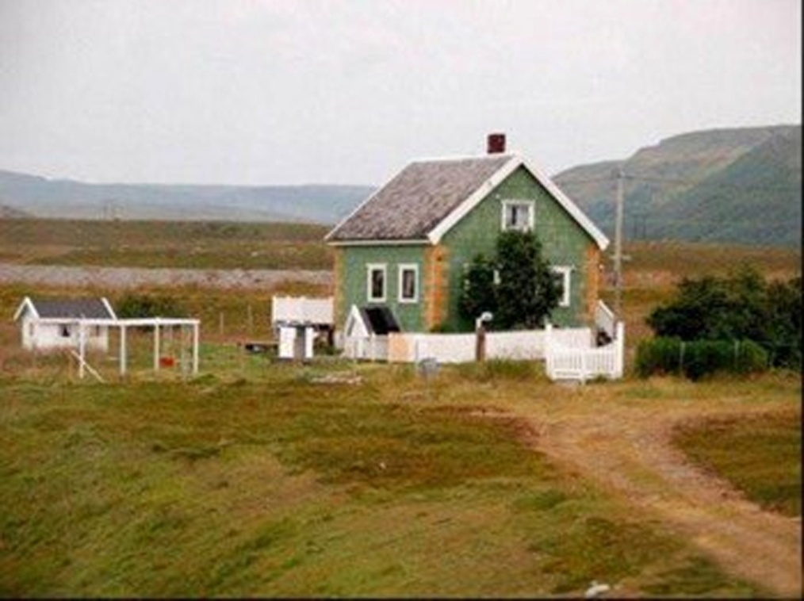
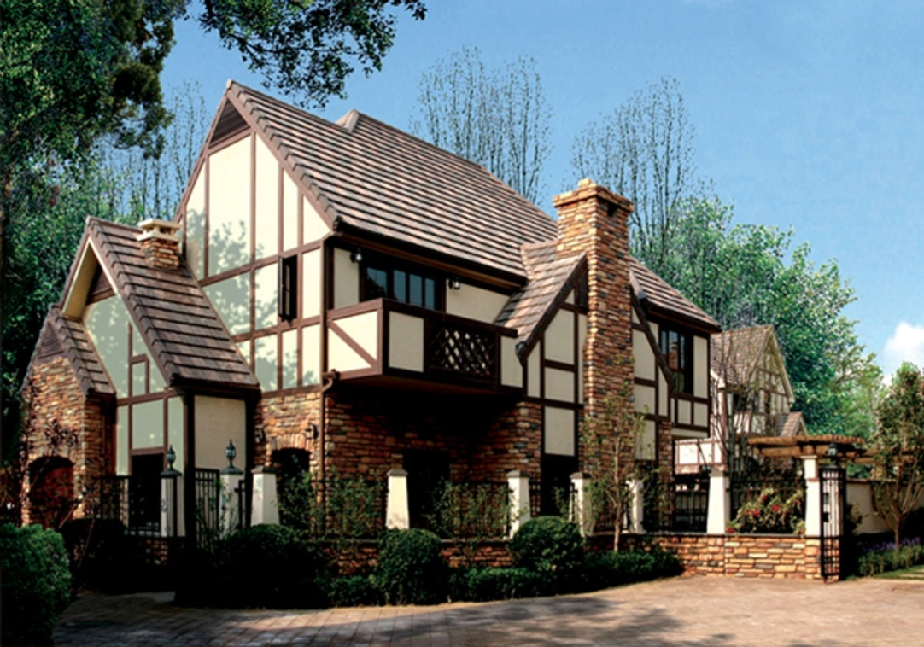
九、 以瑞典為首之研發、創新、與設計精神造就出《北歐風格》
1、 北歐人之工作態度
效率、創新、負責、不加班

Slide 22
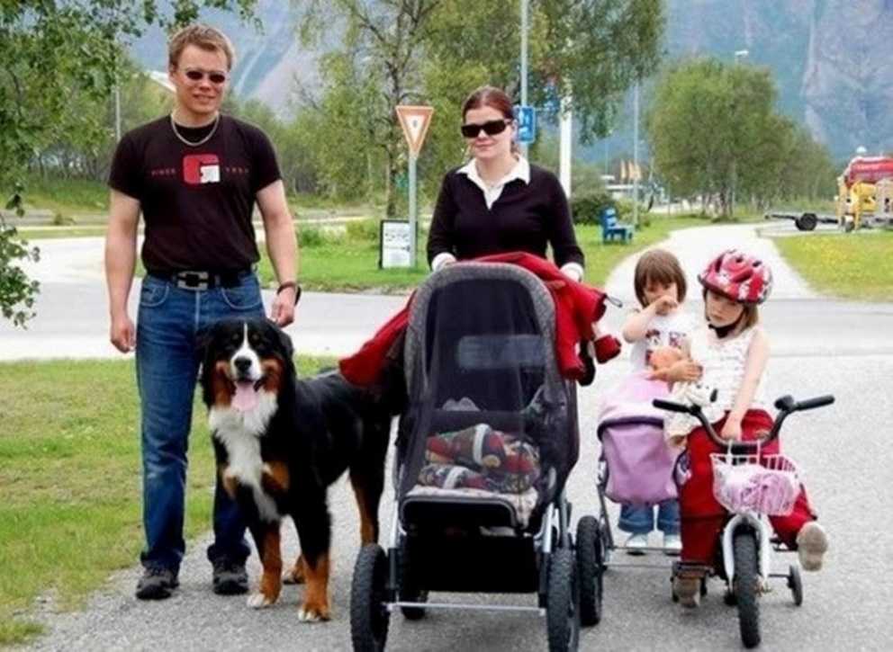
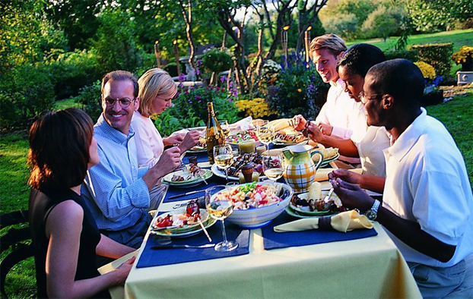
“高效率”來自於北歐人努力“創新”，改
良技術，減少人力及時間之浪費，盡量多
使用機器及工具，節省工時。真正工作時
間，必認真負責，除特別需要，一般不加
班，少應酬，非常注重家庭生活。

Slide 23
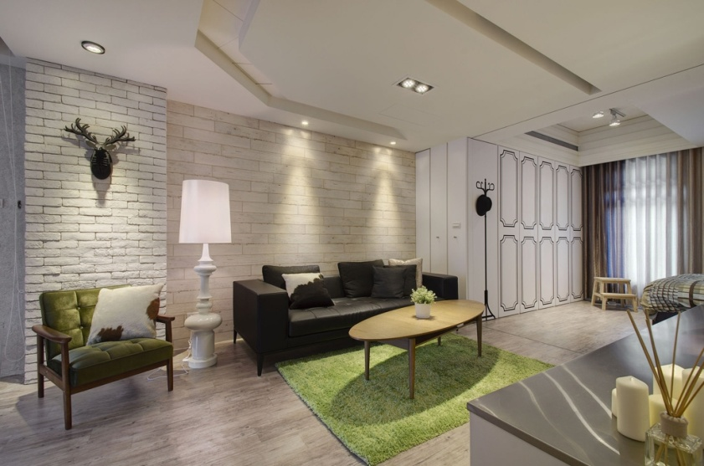
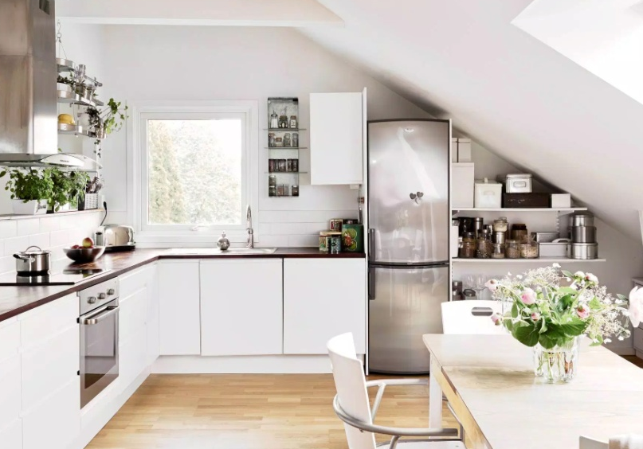
2、 北歐人之設計理念
簡約、實用、冷冽、人性化，如 LEGO，
IKEA….等。
二戰前，北歐相對其他西歐國家，比較
窮困，由於天然資源貧乏，土壤不肥沃，
物料短缺，形塑出北歐人簡約之人生觀。

Slide 24
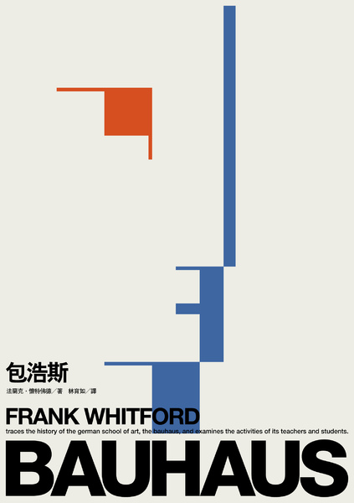
受到20世紀初期，德國
包浩斯 (Bauhaus) 功能
主義影響，北歐之工藝設
計，講究物料節約外，
更強調設計之功能性，
惟排除德國式方正、理
性、冷酷之線條。

Slide 25
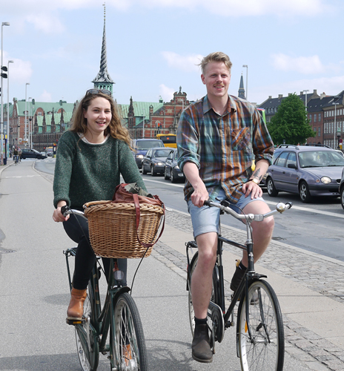
十、 2020年無油國家，瑞典 永續能源環保全球第一
1、 瑞典在2006年即宣告，將在2020年停止使
用化石燃料，全球唯一膽敢宣稱【無油
國家】政策。
2、 目前石油耗量佔 能源
來源1/3，正全力研發
替代能源：生質燃料，
沼氣，生質酒精，E85
燃料。

Slide 26
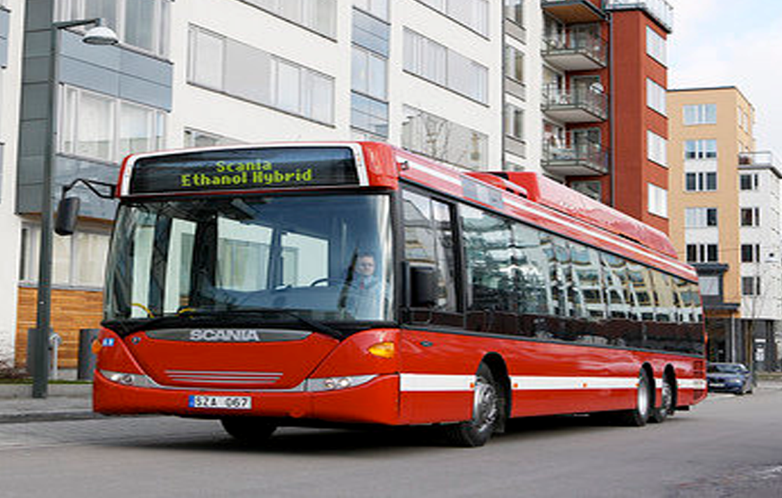
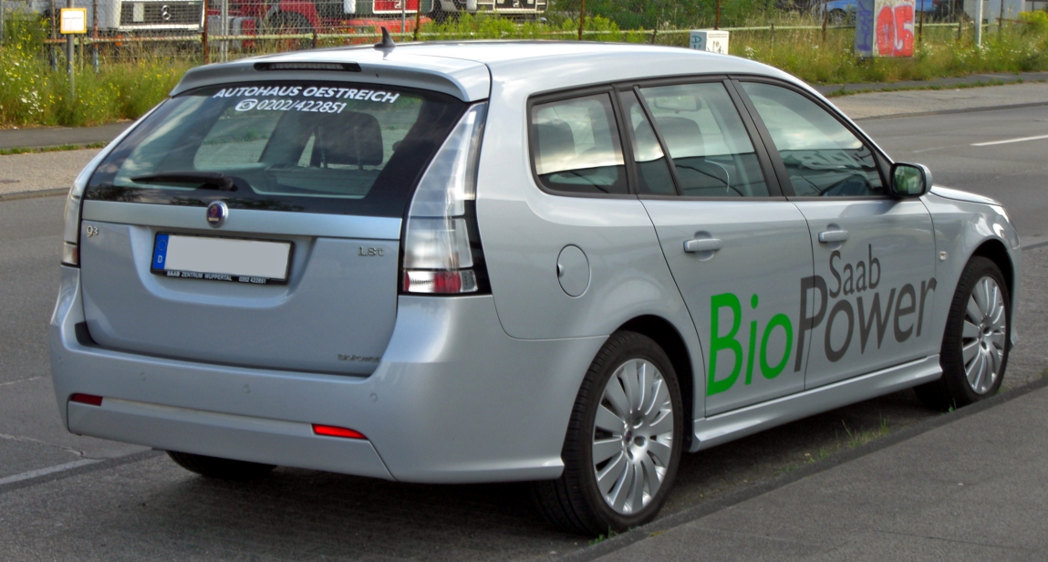
3、 全國包括首都
之公車及公務
車幾乎均已使
用環保車。
4、 目前積極發展
利用木屑提煉
出纖維素酒精
供發電用。

Slide 27
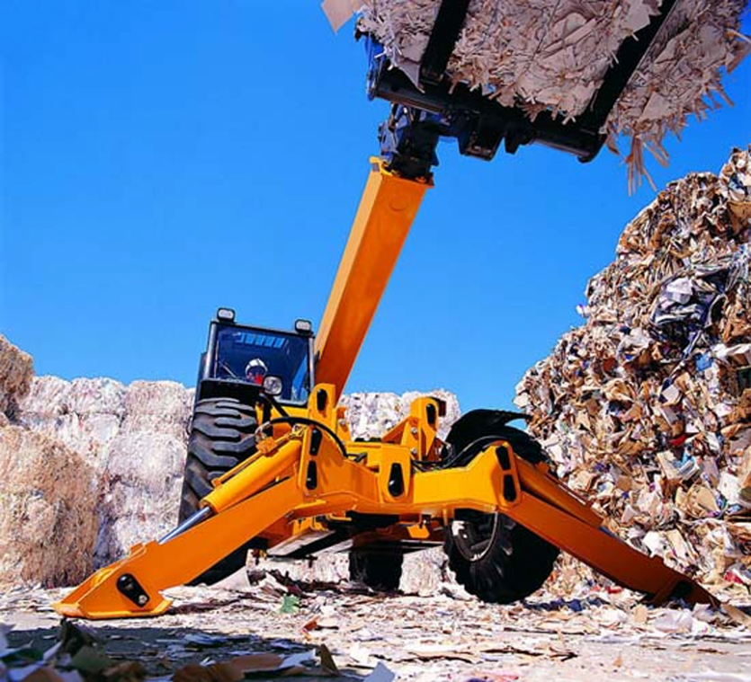
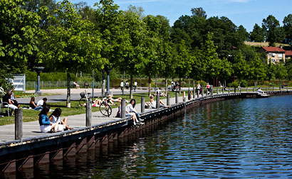
5、 垃圾也是環保，4噸
垃圾等於一噸石油，
從鄰國進口垃圾。
6、 永續能源
環保典範
城Växjö，
邁向零CO2
排放。
Växjö
Växjö

Slide 28
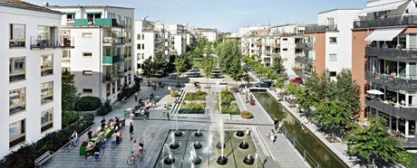
7、 能源效率社區典範 Hammarby，由重汙
染廢棄工廠區轉變成如詩如畫之環保
社區。
Hammarby

Slide 29
十一、自謙 「小國」, 實為科技、環保、能源、文學、藝術、電影、音樂、體育 【大 國】

Slide 30
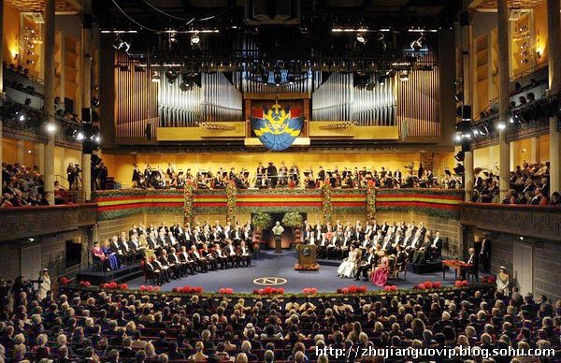
1、世界人權、公平、正義、自由、民主、和
平之《掌旗國》。
2、諾貝爾獎。

Slide 31
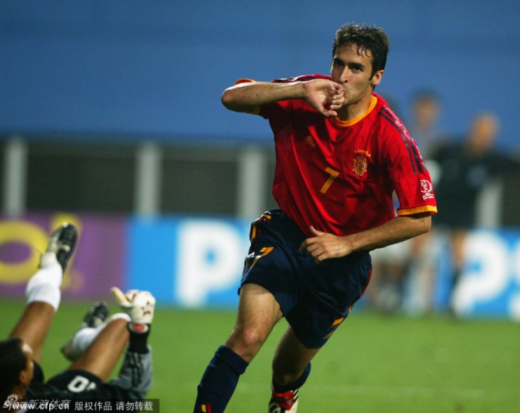
3、 音樂輸出大國。
4、 瑞典皇家芭蕾舞團，
全球歷史最悠久 之
一。
5、各項體育運動，
瑞典人才輩出，
成績斐然。

Slide 32
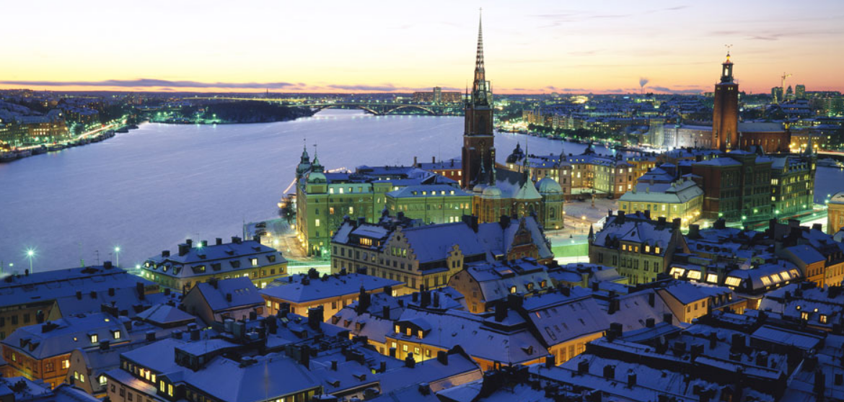
十二、 結 語 小國成功之道
1、 堅持大格局，大氣度
2、 堅持追尋美感、永續及平衡原則
3、 堅持符合人性之生活

Slide 33
敬請指教
-The End-

